Slide 1
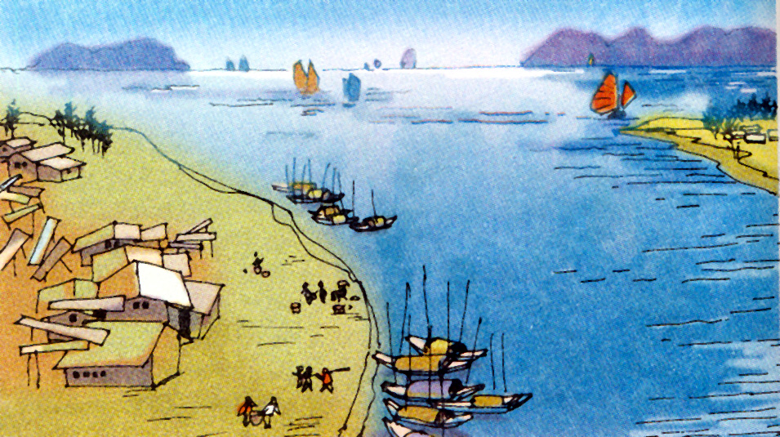
TUẦN 25: MÔN TẬP ĐỌC LỚP 5
BÀI: CỬA SÔNG

Slide 2
Tập đọc:
Cửa sông
Là cửa nhưng không then khoá
Cũng không khép lại bao giờ
Mênh mông một vùng sóng nước
Mở ra bao nỗi đợi chờ.
Nơi những dòng sông cần mẫn
Gửi lại phù sa bãi bồi
Để nước ngọt ùa ra biển
Sau cuộc hành trình xa xôi.
Nơi biển tìm về với đất
Bằng con sóng nhớ bạc đầu
Chất muối hoà trong vị ngọt
Thành vùng nước lợ nông sâu.
Nơi cá đối vào đẻ trứng
Nơi tôm rảo đến búng càng
Cần câu uốn cong lưỡi sóng
Thuyền ai lấp loá đêm trăng.
Nơi con tàu chào mặt đất
Còi ngân lên khúc giã từ
Cửa sông tiễn người ra biển
Mây trắng lành như phong thư.
Dù giáp mặt cùng biển rộng
Cửa sông chẳng dứt cội nguồn
Lá xanh mỗi lần trôi xuống
Bỗng…nhớ một vùng núi non…
Quang Huy

Slide 3
Tập đọc: Cửa sông
Tập đọc: Cửa sông
Tập đọc: Cửa sông
(Quang Huy)
(Quang Huy)
Luyện đọc
Then khóa
Cần mẫn
Bãi bồi
Nông sâu
Lưỡi sóng
Lấp loá
Tìm hiểu bài
Tìm hiểu bài
Cửa sông
Bãi bồi
Nước lợ
Sóng bạc đầu
Tôm rảo
Nước pha trộn giữa nước mặn và nước ngọt thường có ở vùng cửa sông giáp biển
Sóng lớn, ngọn sóng có bọt tung trắng xoá
Một loại tôm sống ở vùng nước lợ, thân nhỏ và dài
Khoảng đất bồi ven sông, ven biển.
Nơi sông chảy ra biển, hồ hoặc một dòng sông khác.

Slide 5
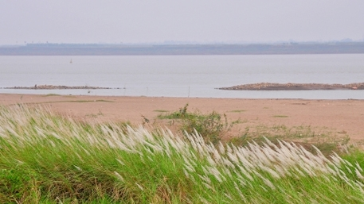
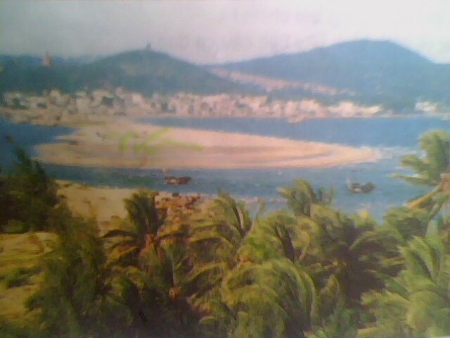
Bãi bồi

Slide 6
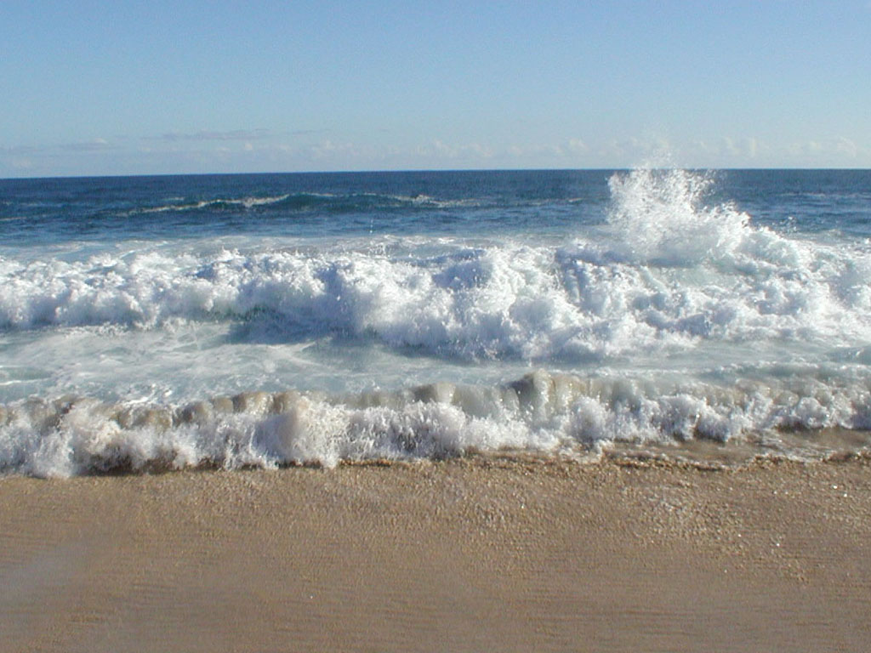
Sóng bạc đầu

Slide 7
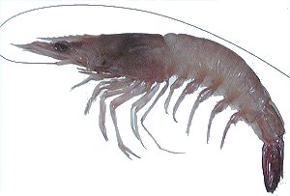
Tôm rảo

Slide 8
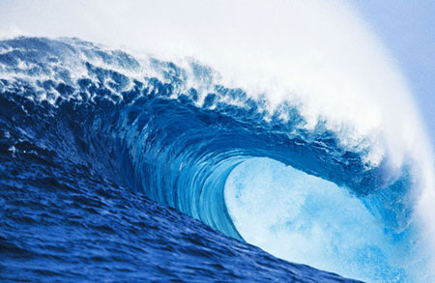
Cần câu uốn cong lưỡi sóng

Slide 9
Tập đọc: Cửa sông
(Quang Huy)
Tìm hiểu bài
1. Trong khổ thơ đầu, tác giả dùng những từ ngữ nào để nói về nơi sông chảy ra biển ?
Là cửa nhưng không then khóa Cũng không khép lại bao giờ
Cách giới thiệu ấy có gì hay ?
Cửa sông cũng là một cái cửa nhưng khác mọi cái cửa bình thường. Cửa sông không có then, không có khóa. Tác giả đã sử dụng biện pháp chơi chữ “cửa sông” giúp người đọc hiểu thế nào là cửa sông, cảm thấy cửa sông rất thân quen.

Slide 10
Tập đọc: Cửa sông
(Quang Huy)
Tìm hiểu bài
2. Theo bài thơ, cửa sông là địa điểm đặc biệt như thế nào ?
Là nơi những dòng sông gửi lại phù sa để bồi đắp bãi bờ.
Là nơi nước ngọt chảy vào biển rộng.
Là nơi biển cả tìm về với đất liền.
Là nơi nước ngọt của sông hòa với nước mặn của biển tạo thành vùng nước lợ.
Là nơi cá tôm hội tụ, thuyền câu lấp lóa đêm trăng.
Là nơi những con tàu kéo còi giã từ mặt đất.
Là nơi tiễn người ra khơi.

Slide 11
Tập đọc: Cửa sông
Tập đọc: Cửa sông
Tập đọc: Cửa sông
(Quang Huy)
(Quang Huy)
Tìm hiểu bài
3. Tìm hình ảnh được nhân hóa ở khổ thơ cuối?
Dù giáp mặt cùng biển rộng Cửa sông chẳng dứt cội nguồn Bỗng … nhớ một vùng núi non.
Phép nhân hóa ở khổ thơ cuối giúp tác giả nói lên điều gì về tấm lòng của cửa sông đối với cội nguồn ?
Phép nhân hóa giúp tác giả nói được tấm lòng của cửa sông là không quên cội nguồn.
Ý thức quý trọng và bảo vệ môi trường thiên nhiên.

Slide 12
Tập đọc: Cửa sông
(Quang Huy)
Tìm hiểu bài
4. Qua hình ảnh cửa sông, tác giả muốn nói đến điều gì?
Qua hình ảnh cửa sông, tác giả ca ngợi nghĩa tình thuỷ chung, biết nhớ cội nguồn.

Slide 13
Tập đọc: Cửa sông
Tập đọc: Cửa sông
Tập đọc: Cửa sông
Tập đọc: Cửa sông
Tập đọc: Cửa sông
Tập đọc: Cửa sông
Tập đọc: Cửa sông
Tập đọc: Cửa sông
(Quang Huy)
(Quang Huy)
(Quang Huy)
(Quang Huy)
Nội dung: Qua hình ảnh cửa sông, tác giả ca ngợi nghĩa tình thuỷ chung, không quên cội nguồn, nhắc chúng ta uống nước phải biết nhớ nguồn.

Slide 14
Các em ở nhà luyện đọc diễn cảm và học thuộc lòng khổ thơ 4 + 5:

Slide 15
CHÚC CÁC EM
HỌC TỐT
CHĂM NGOAN

